Slide 1

最优化小组作业汇报
基于扩展动态模式分解的小数据集多传感器融合气象数据重构及气温预测
我们毕业啦
其实是答辩的标题地方
曹天成 航空航天与力学学院
朱小敏 环境科学与工程学院
王佩瑶 环境科学与工程学院
汇报人
2023年12月6日

Slide 2
PART 1
研究背景及现状
PART 2
理论介绍
目录
PART 3
研究内容
contents
PART 4
技术细节
PART 5
创新点及展望
Notes:
接下来我会按照以下五部分介绍我的课题

Slide 3
PART 1
研究背景及现状
PART 2
理论介绍
目录
PART 3
研究内容
contents
PART 4
技术细节
PART 5
创新点及展望
Notes:
接下来我会按照以下五部分介绍我的课题

Slide 4
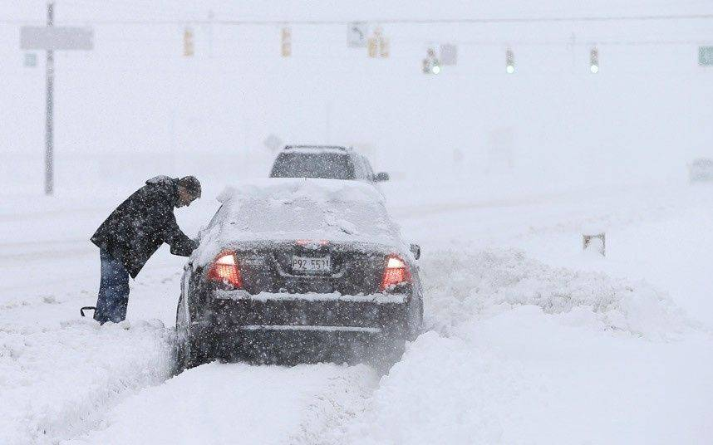
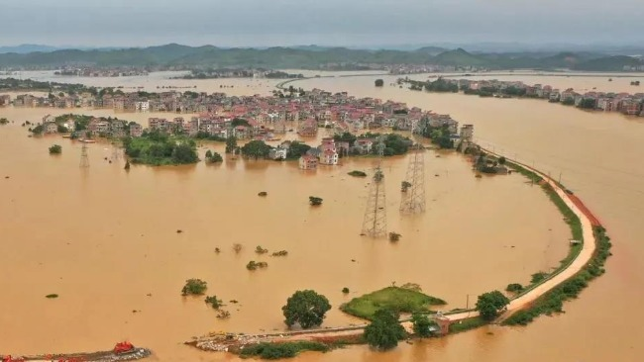
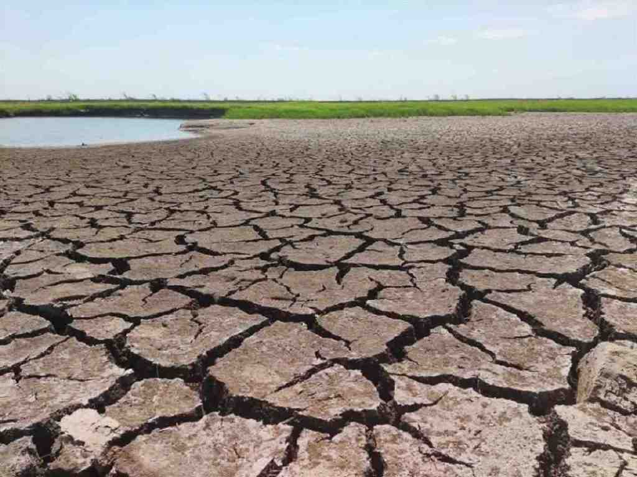
1
研究背景
2022年全国自然灾害基本情况
自然灾害共造成 1.12 亿人次受灾，因灾死亡失踪554人，直接经济损失2386.5亿元。
中国气象局资料统计显示，我国气象灾害造成的损失占各类自然灾害造成损失的 70%以上，每年间接影响到的人口达到4亿人次，造成的损失占到国民生产总值的 1%左右。
南方低温雨雪冰冻灾害
珠江流域暴雨洪涝灾害
长江流域夏秋冬连旱
4
应急管理部发布2022年全国自然灾害基本情况[J].防灾博览,2023,(01):26-27.

Slide 5

1
研究背景
大气系统是一个典型的“混沌 ”系统
蝴蝶效应
一个确定性非线性状态的微小变化可以对后来的状态产生巨大的差异 (有对初始条件的敏感依赖)
鲜有工作的特征选取存在具体物理意义且传感器数目极多，数据庞大
大气
温度
风速
湿度
气压
...
科学问题1
多传感器融合的气象系统的特征选取与重构
5

Slide 6
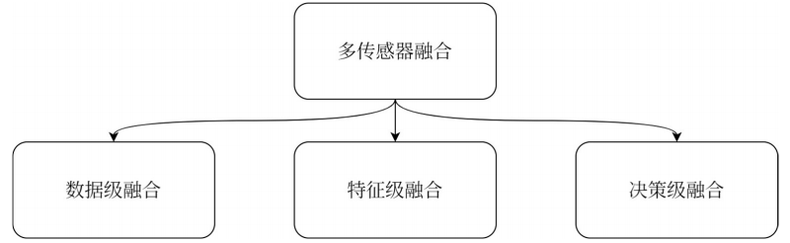
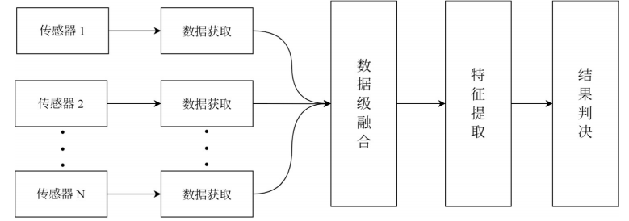
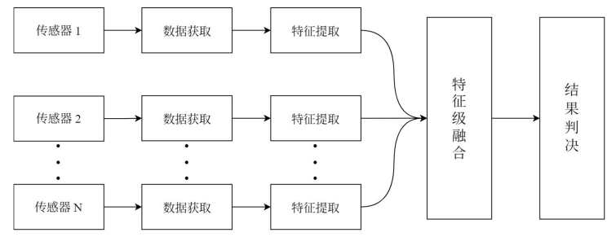
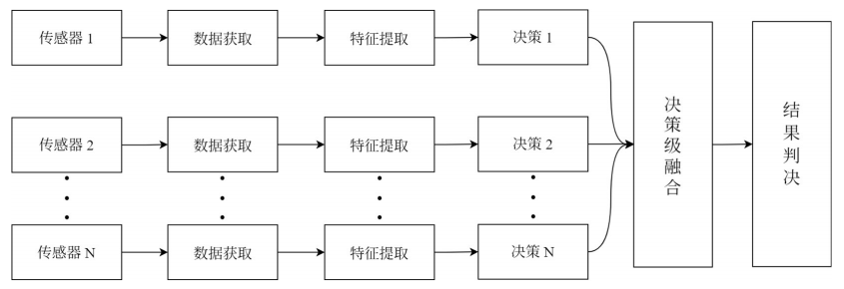
1
研究背景
多传感器融合
多
传
感
器
融
合
数
据
级
融
合
特
征
级
融
合
决
策
级
融
合
6
Khaleghi B, et al. Multisensor data fusion: A review of the state-of-the-art[J]. Information fusion, 2013, 14(1): 28-44.

Slide 7
1
研究背景及现状
PDE形式：描述各种自然现象的演化行为
变量多
同时存在不同的约束条件
定义域高维复杂
一般无精确解析解
求解方案
数值算法，给出数值解
简化模型，可求出解析解
科学问题2
气象系统特征的演化规律
7
Notes:
同时存在不同的约束条件:初值，边值，混合；

Slide 8
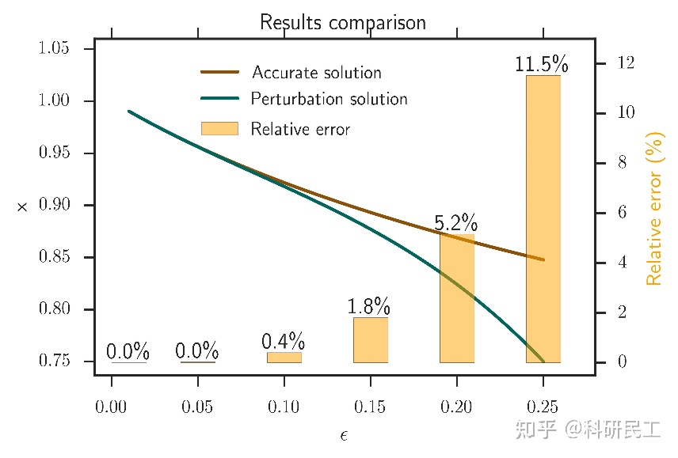
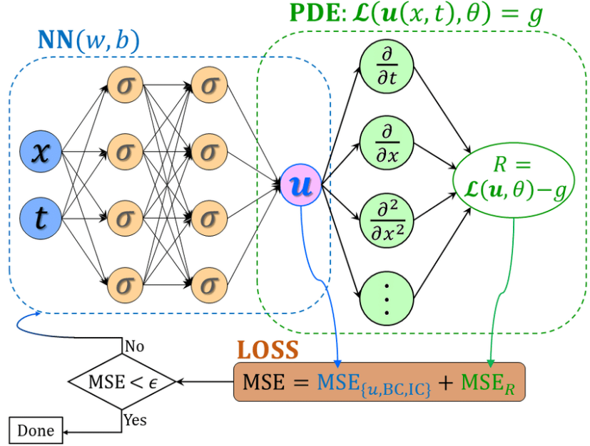
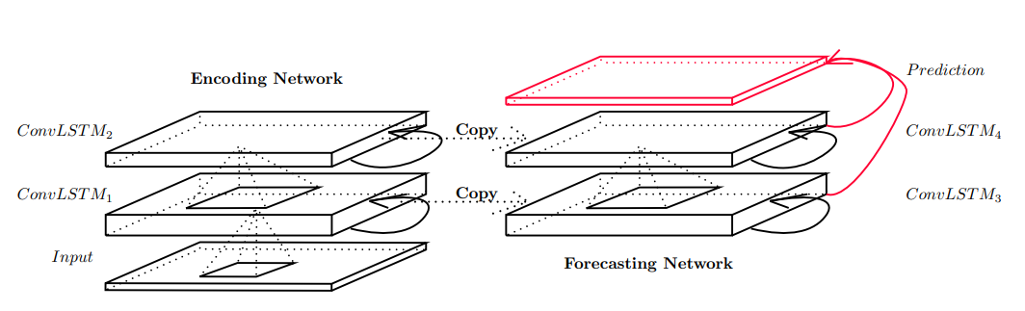
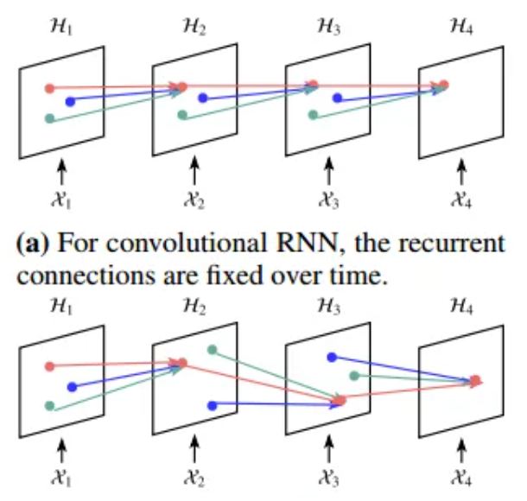
1
研究背景及现状
天象预测研究现状
传统数值方法预测效果出现瓶颈，人工智能方法需大数据集，不经济且耗时
摄动法
PINN
ConvLSTM
ConvGRU和TrajGRU
8
Notes:
要解决问题2。。这么个物理问题。要抓住主要矛盾，再考虑次要因素，从而把握物理过程的演化规律。因而找到了摄动法这种方法，在 小参数 取值很小时，能给出较好的近似解；但当 小参数 变大时，误差也越来越大。PINN对约束条件要求较低，对于传统数值算法不能很好处理的不规则边界条件或者约束条件不足的情况也能很好处理。通用性强。计算时间长，结果无法进行精度分析。
因此我们总结出，传统数值方法预测效果出现瓶颈，人工智能方法参数量巨大，训练需很大的数据集，不经济且耗时

Slide 9
1
研究背景及现状
科学问题
多传感器融合的气象系统的特征选取与重构
气象系统特征的演化规律
技术问题
小数据集上的模型训练与数据重构
关键科学问题
数据驱动的小数据集气象系统重构与特征提取及气温预测
9
Notes:
至此，总结得到本课题的2个科学问题。本课题的核心技术问题：小数据集上的模型训练与数据重构；关键科学问题：数据驱动的小数据集气象系统重构与特征提取及气温预测

Slide 10
PART 1
研究背景及现状
PART 2
理论介绍
目录
PART 3
理论介绍
contents
PART 4
技术细节
PART 5
创新点及展望
Notes:
接下来我会按照以下五部分介绍我的课题

Slide 11
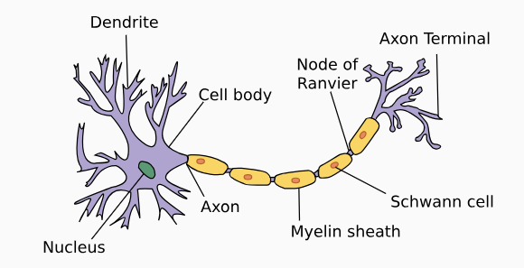
2
神经网络
神经网络
输入
计算
输出
输出到下一层
真实的神经元
11
Notes:
树突、突触、细胞体和轴突。一个神经元具有多个树突，主要用来接受传入信息；而轴突只有一条，轴突尾端有许多轴突末梢可以给其他多个神经元传递信息。轴突末梢跟其他神经元的树突产生连接，从而传递信号。包含输入，输出与计算功能的模型。输入可以类比为树突，输出可以类比为轴突，计算则可以类比为细胞核。

Slide 12
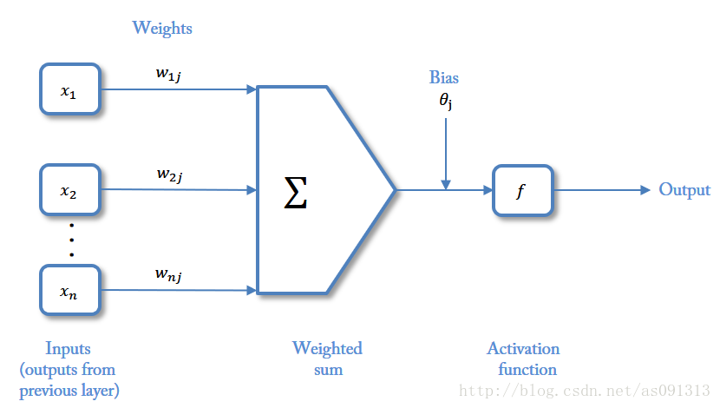
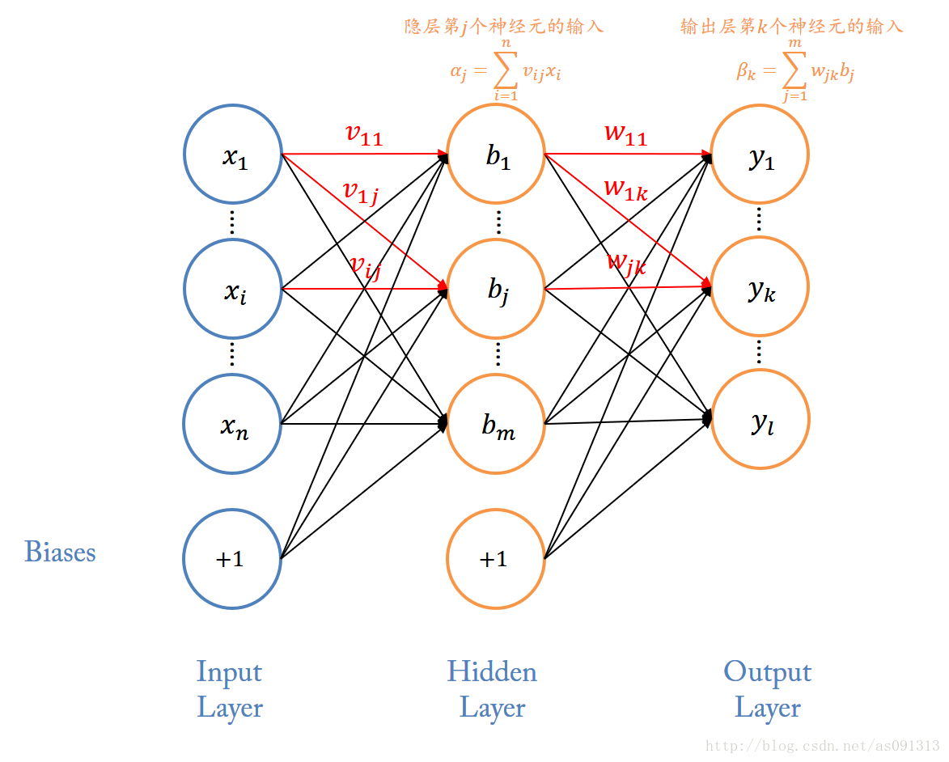
2
神经网络模型
M-P神经元模型
多层MLP神经网络
12
Notes:
一个神经网络的训练算法：调整权重的值到最佳，以使得预测效果最好。在给定训练数据集后，可以构建一个神经网络来对这些数据进行拟合。构建过程主要分为2步：1）前向传播 2）反向求导。在前向传播过程中，给定权重和bias矩阵，可以得到给定样本对应的预测值；在反向求导过程，通过样本预测值与真实值之间的误差来不断修正网络参数，直至收敛。

Slide 13
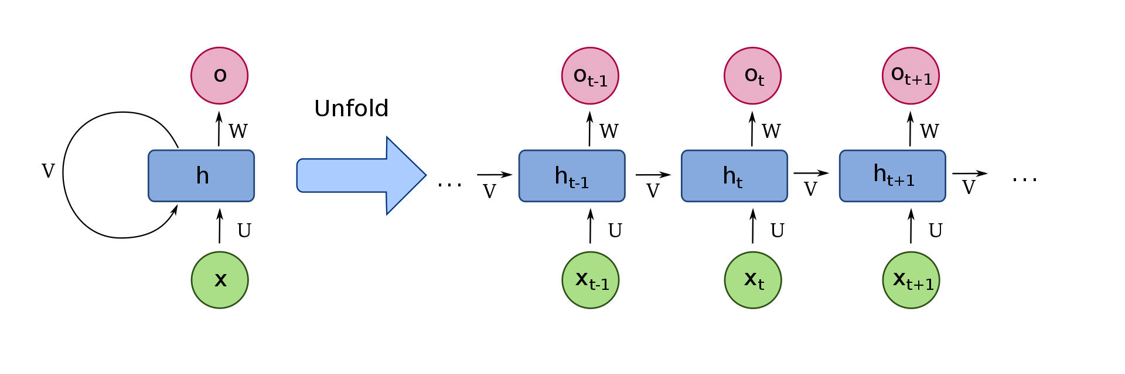
2
常见时序网络模型
计算方式
h_{t​}=σ(x_{t}​U+h_{t−1}​V+b_{h}​)
RNN
O^{t}​​=φ(Wh_{t}​+b_{y}​)
RNN网络
RNN网络时序展开形式
RNN在传统神经网络基础上加了类似延时器的单元，可记录上次的输出值，并带到下次的输入，以此记录最近几次的V，RNN由此具备了短期记忆能力。
13
Notes:
在训练中，预测的准确程度，取决于训练集中label数量，这样的模型问题在于我们没有结合上下文去训练模型，各个输入在算法中是相对独立的，无法从先前的信息中进行推理，难以处理序列类型的数据。于是就有了循环神经网络。RNN的基本结构如上图所示，左侧是RNN网络，右侧是RNN网络按时序展开的形式，通过上图的公式可以看到，输出 h^{t} 与 x 和 h^{t-1}的值都相关。RNN在传统神经网络输入层—隐藏层—输出层的基础上增加了一个类似于延时器的单元，可记录上一次的输出值，并带到下一次的输入，以此记录最近几次的V，RNN也由此具备了短期记忆能力。

Slide 14

2
技术细节
常见时序网络模型
缺点
RNN
梯度消失和梯度爆炸
>1
趋近于∞
梯度爆炸
连乘
<1
趋近于0
梯度消失
RNN缺陷的解决方案
梯度爆炸
梯度裁剪
CEC单元，控制其结果为0或接近于1
梯度消失
LSTM
14
Notes:
在计算t时刻损失产生的梯度时，必须回溯之前所有时刻的信息， 但是会发现一个问题，即最后要对所有时刻的梯度进行累加。而每个时刻都是在后一个时刻的基础上进行累乘的结果。若累乘的次数过于庞大，每次都连续乘一个小于1的数字，就会导致最终结果趋近于0，即梯度消失。反之，当每次都连续乘一个大于1的数字，就会导致最终的结果趋近于无穷，即梯度爆炸。为了克服梯度爆炸和梯度消失问题，可以使h j 。梯度裁剪，通过把沿梯度下降方向的步长限制在一个范围内，解决了梯度爆炸的问题，但梯度消失的问题仍难以解决，于是提出了LSTM的网络结构，通过CEC单元，控制其结果为0或接近于1，解决了传统RNN的这一缺陷。

Slide 15
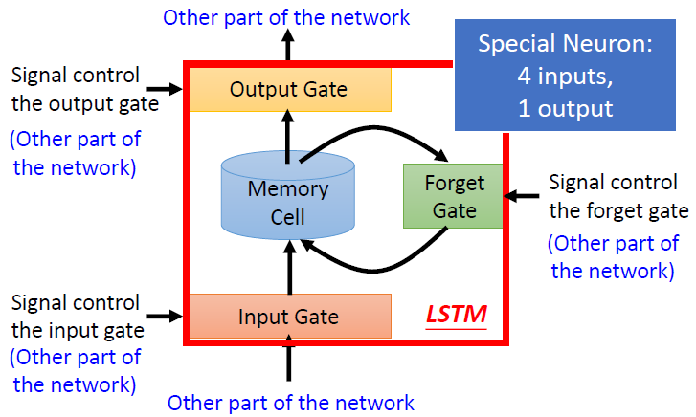
3
2
Neural network，NN
演化规律
技术细节
常见时序网络模型
计算方式
LSTM
15
Notes:
具体来说，LSTM 分别采用两大策略来解决上述的缺点。首先，针对梯度消失问题，采用门机制来解决 。 而对于短期记忆覆盖长期记忆的问题， LSTM 采用一个 cell state 来保存长期记忆， 再配合门机制对信息进行过滤，从而达到对长期记忆的控制。
Input Gate：输入门，在每一时刻从输入层输入的信息会首先经过输入门，输入门的开关会决定这一时刻是否会有信息输入到Memory Cell。
Output Gate：输出门，每一时刻是否有信息从Memory Cell输出取决于这一道门。
Forget Gate：遗忘门，控制的每一时刻Memory Cell里的值都会经历一个是否被遗忘的过程。
按照上图的顺序，信息传递的顺序，是这样的：
先经过输入门，看是否有信息输入，再判断遗忘门是否选择遗忘Memory Cell里的信息，最后再经过输出门，判断是否将这一时刻的信息进行输出。

Slide 16
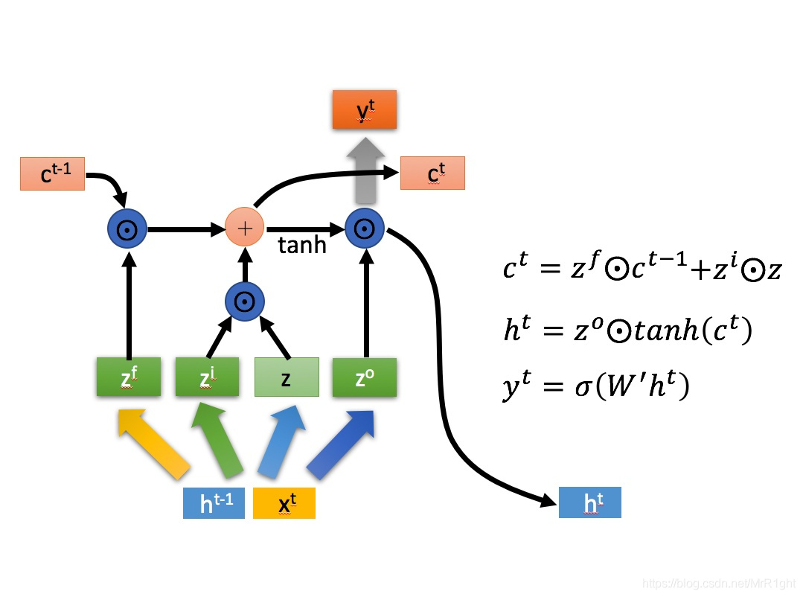
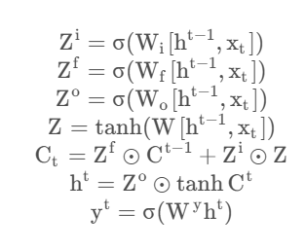
3
2
Neural network，NN
演化规律
技术细节
常见时序网络模型
计算方式
LSTM
缺点
由于结构更复杂，LSTM的计算成本更高，从而导致训练时间更长
16
Notes:
可以从上看到， z是xt, 和上一时刻ℎt−1 向量拼接，再与权重点积，得到的值经过激活函数最终会得到一个-1到1之间的值Z，Zi同样类似的，得到一个0-1之间的一个数值，用来作为输入门的控制信号。
以此类推，zf、zo，原理类似。1表示该门完全打开，0表示该门完全关闭。与普通RNN类似，输出 yt 往往最终也是通过 ℎt变化得到。可以看到LSTM结构更复杂，计算成本更高，从而导致训练时间更长，于是提出了GRU算法。

Slide 17
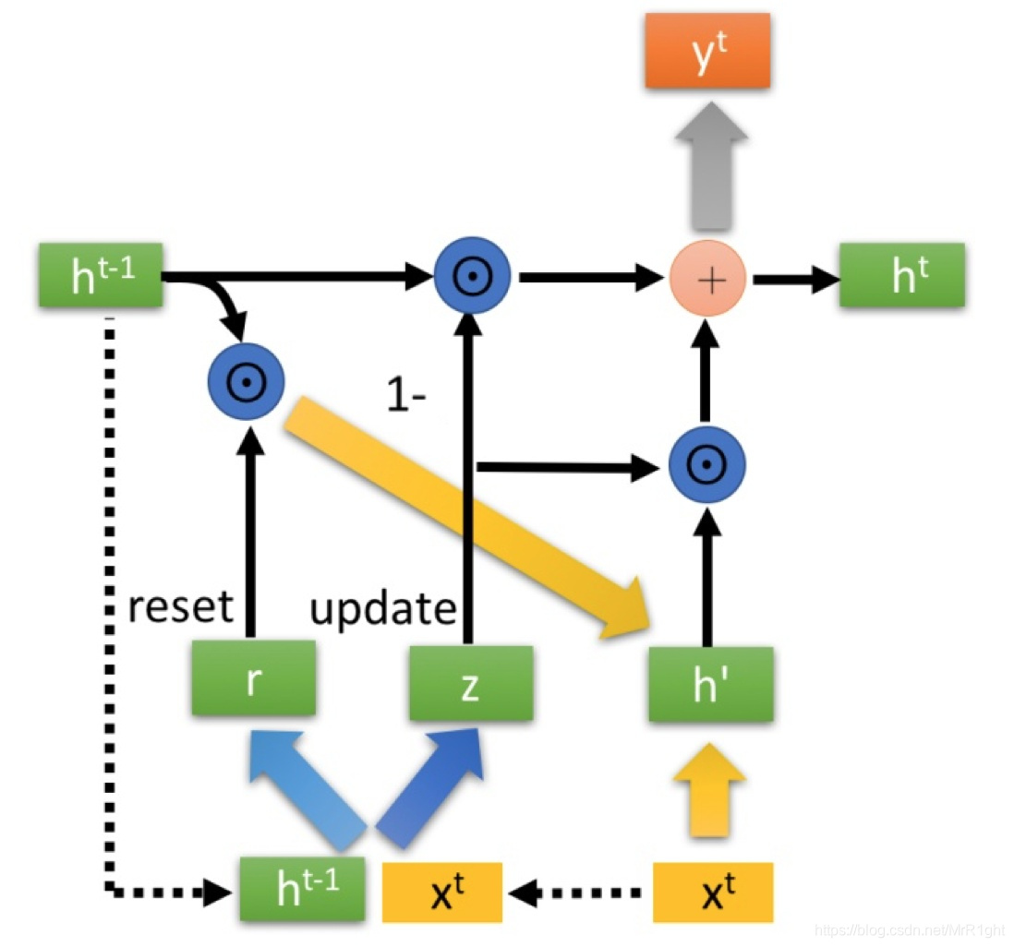
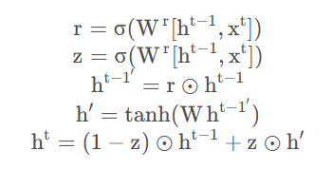
2
3
演化规律
技术细节
常见时序网络模型
计算方式及优缺点
GRU
使用了同一个门控 Z ,可同时进行遗忘和选择记忆
GRU无单独的隐藏状态和细胞状态，无法考虑过去的观察结果。
GRU可能遭受反向传播及时更新权重的缺点。
17
Notes:
GRU输入输出的结构与普通的RNN相似，其中的内部思想与LSTM相似。
与LSTM相比，GRU内部少了一个”门控“，参数比LSTM少，但是能够达到与LSTM相当的功能。考虑到硬件的计算能力和时间成本，因而很多时候我们也就会选择更加”实用“的GRU；
GRU没有单独的隐藏状态和细胞状态，无法像LSTM那样考虑过去的观察结果。与RNN和LSTM类似，GRU也可能遭受反向传播及时更新权重的缺点，即死亡ReLu单元、梯度爆炸。

Slide 18
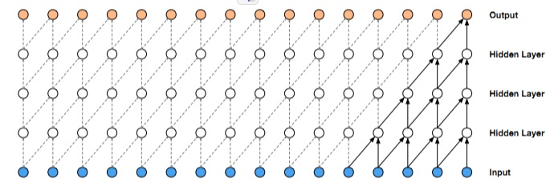
3
2
技术细节
演化规律
常见时序网络模型
计算方式
TCN
因果卷积(Causal Convolution)
单向的结构
需要很多层或很大的filter来增加卷积的感受野
梯度消失，训练复杂，拟合效果不好
18
Notes:
时序卷积神经网络
每个隐藏层的长度与输入层的长度相同，并使用0填充以确保后续层具有相同的长度。对于时间 t 的输出，因果卷积使用时间 t 和前一层更早时间的输入。
和传统的卷积神经网络的不同之处在于，因果卷积不能看到未来的数据，它是单向的结构，不是双向的。是一种严格的时间约束模型
如果我要考虑很久之前的变量x，那么卷积层数就必须增加。卷积层数的增加就带来：梯度消失，训练复杂，拟合效果不好的问题，为了决绝这个问题，出现了膨胀卷积（dilated）

Slide 19
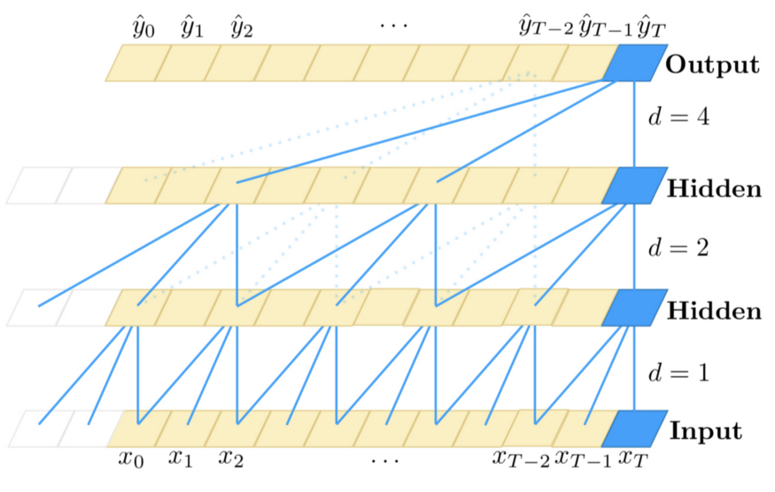
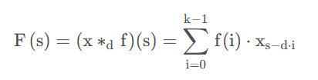

2
3
演化规律
技术细节
常见时序网络模型
计算方式
TCN
19
Notes:
膨胀卷积是通过增加零来从原始filter中生成更大的filter。膨胀卷积如上图所示。公式表达如下：
膨胀卷积允许卷积时的输入存在间隔采样，采样率受图中的d控制。 最下面一层的d=1，表示输入时每个点都采样，中间层d=2，表示输入时每2个点采样一个作为输入。一般来讲，越高的层级使用的d的大小越大。所以，膨胀卷积使得有效窗口的大小随层数呈指数型增长。这样卷积网络用比较少的层，就可以获得很大的感受野。

Slide 20
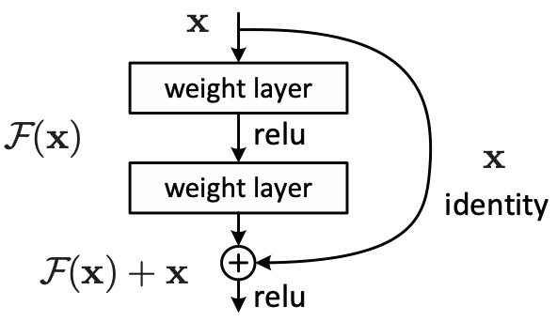
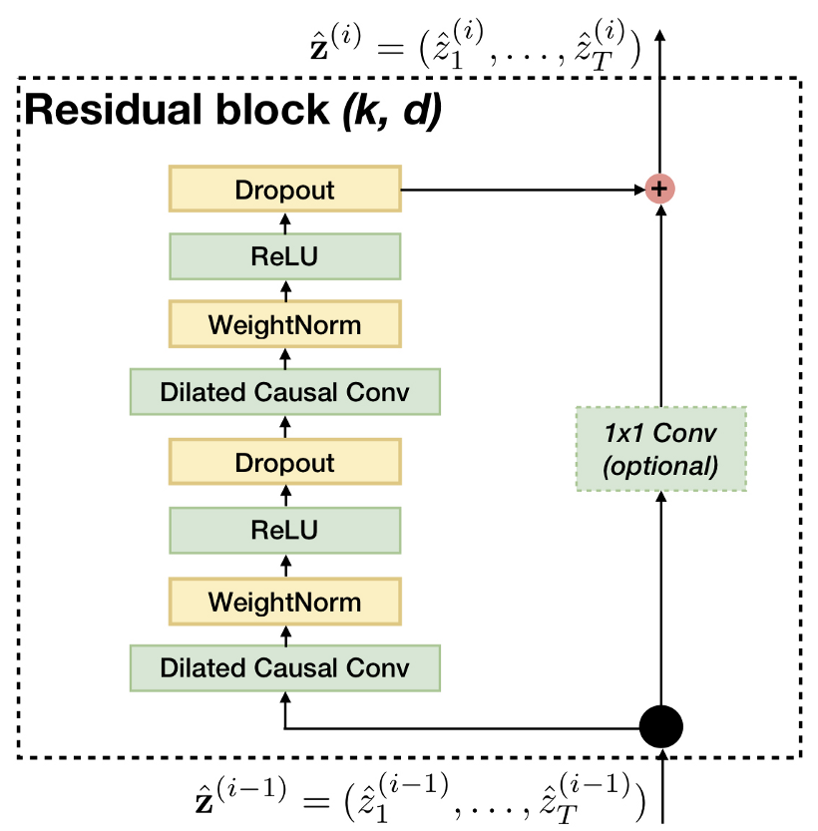
3
2
演化规律
技术细节
常见时序网络模型
计算方式
TCN
残差模块
深层网络易出现梯度消失/爆炸
浅层网络很易扩展为深层网络
残差网络加入跨层连接的恒等映射
H(X)改为F(X)=H(X)-X，即学习对输入X的整体变换，改为部分修改
20
Notes:
学习变换函数H(X)改为学习残差函数F(X)=H(X)-X即学习对输入X的整体变换，改为学习对输入X的部分修改；引入残差模块可以解决梯度消失的问题，浅层网络很容易扩展为深层网络

Slide 21
3
2
演化规律
技术细节
常见时序网络模型
优势
TCN
= 1D FCN + 膨胀因果卷积
并行性
灵活的感受野
可根据不同的任务不同的特性灵活定制
稳定的梯度
RNN经常存在梯度消失和梯度爆炸的问题，TCN不太存在梯度消失/爆炸
内存更低
TCN在一层里卷积核是共享，内存使用更低
常见时序网络模型仅关注预测效果，鲜有关于时序模型动力系统稳定性的讨论
21
Bai S ,et al . An Empirical Evaluation of Generic Convolutional and Recurrent Networks for Sequence Modeling[J]. 2018.
Notes:
TCN = 1D FCN + 膨胀因果卷积，这是一个非常简单且易于理解的结构，而不是其他序列模型（如 LSTM）。
除了简单之外，与 RNN（LSTM 和 GRU）相比，使用 TCN 还具有以下优势：
（1）并行性。当给定一个句子时，TCN可以将句子并行的处理，而不需要像RNN那样顺序的处理。
（2）灵活的感受野。TCN的感受野的大小受层数、卷积核大小、扩张系数等决定。可以根据不同的任务不同的特性灵活定制。
（3）稳定的梯度。RNN经常存在梯度消失和梯度爆炸的问题，这主要是由不同时间段上共用参数导致的，和传统卷积神经网络一样，TCN不太存在梯度消失和爆炸问题。
（4）内存更低。RNN在使用时需要将每步的信息都保存下来，这会占据大量的内存，TCN在一层里面卷积核是共享的，内存使用更低。

Slide 22
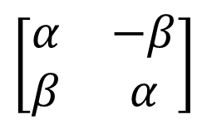
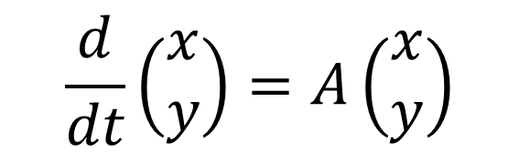
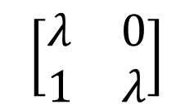
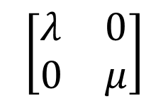
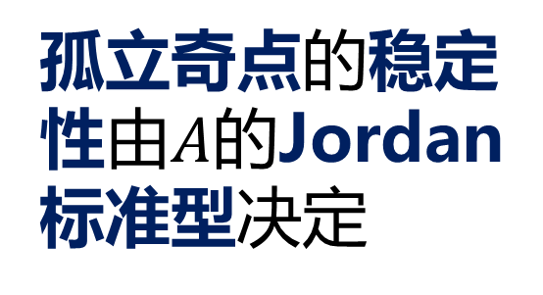
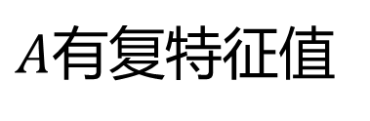
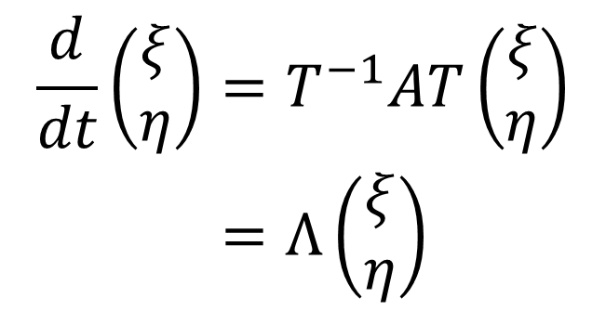
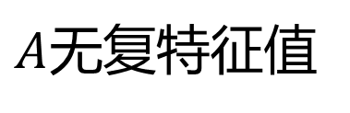
2
稳定性理论
线性系统稳定性
孤立奇点的稳定性由$A$的Jordan标准型决定
$$\frac{d}{dt}\left(\begin{matrix}x \\ y\end{matrix}\right)=A\left(\begin{matrix}x \\ y\end{matrix}\right)$$
$$\left[\begin{matrix}λ & 0 \\ 0 & μ\end{matrix}\right]$$
线性变换
$A$无复特征值
$$\left[\begin{matrix}λ & 0 \\ 1 & λ\end{matrix}\right]$$
$$\begin{aligned}\frac{d}{dt}\left(\begin{matrix}ξ \\ η\end{matrix}\right)&=T^{−1}AT\left(\begin{matrix}ξ \\ η\end{matrix}\right) \\ &=Λ\left(\begin{matrix}ξ \\ η\end{matrix}\right)\end{aligned}$$
$$\left[\begin{matrix}α & −β \\ β & α\end{matrix}\right]$$
$A$有复特征值
22

Slide 23
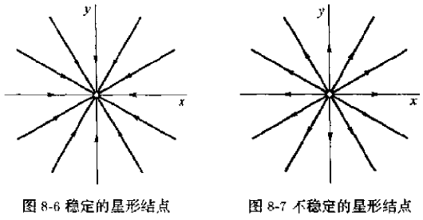
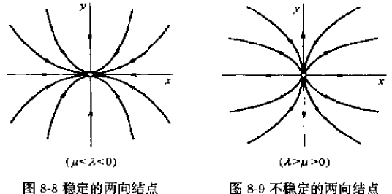
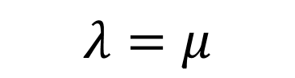
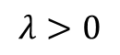
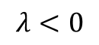
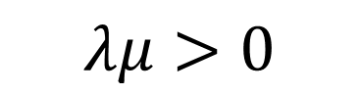
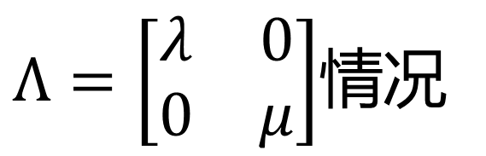
2
稳定性理论
$Λ=\left[\begin{matrix}λ & 0 \\ 0 & μ\end{matrix}\right]$情况
$$λ<0$$
$$λ>0$$
$$λ=μ$$
$$λμ>0$$
23

Slide 24
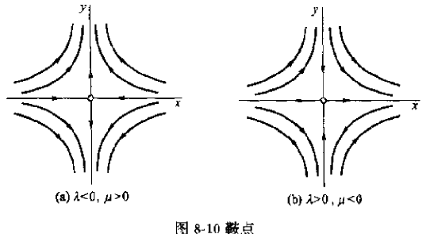
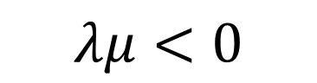
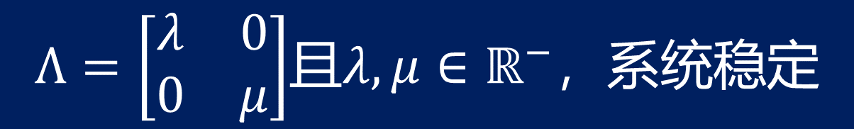
2
稳定性理论
$Λ=\left[\begin{matrix}λ & 0 \\ 0 & μ\end{matrix}\right]$情况
$$λμ<0$$
$Λ=\left[\begin{matrix}λ & 0 \\ 0 & μ\end{matrix}\right]$且$λ,μ∈ℝ^{−}$，系统稳定
24

Slide 25
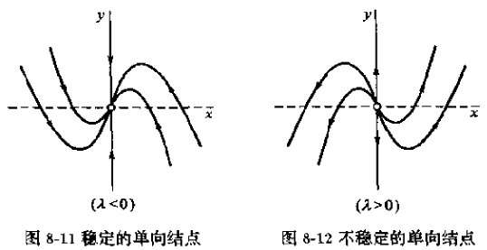
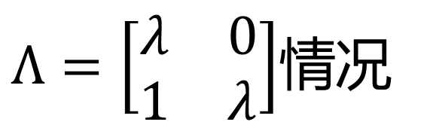
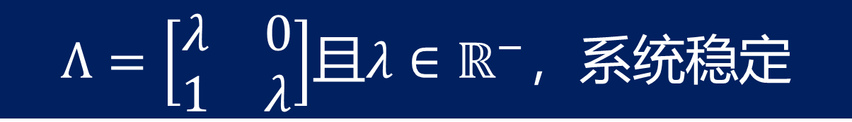
2
稳定性理论
$Λ=\left[\begin{matrix}λ & 0 \\ 1 & λ\end{matrix}\right]$情况
$Λ=\left[\begin{matrix}λ & 0 \\ 1 & λ\end{matrix}\right]$且$λ∈ℝ^{−}$，系统稳定
25

Slide 26
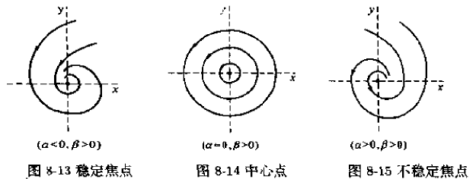
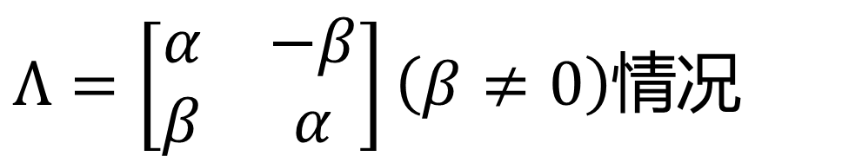
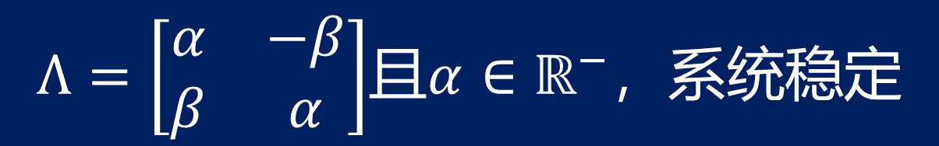
2
稳定性理论
$Λ=\left[\begin{matrix}α & −β \\ β & α\end{matrix}\right]\left(β≠0\right)$情况
$Λ=\left[\begin{matrix}α & −β \\ β & α\end{matrix}\right]$且$α∈ℝ^{−}$，系统稳定
26

Slide 27
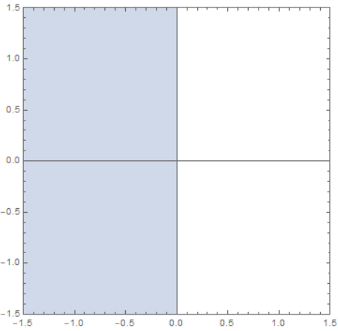



2
稳定性理论
线性系统稳定性
$$\frac{d}{dt}\left(\begin{matrix}x \\ y\end{matrix}\right)=A\left(\begin{matrix}x \\ y\end{matrix}\right)$$
当且仅当$A$的特征值实部皆负时，系统稳定
$$\frac{d\vec{x}}{dt}=A\vec{x}$$
$$⇒\vec{x}\left(t\right)=\exp\left(At\right){\vec{x}}_{0}$$
可推广到高维系统
离散系统稳定性
传递矩阵特征值在复平面上单位圆内
矩阵指数
27

Slide 28


2
DMD算法及eDMD算法
DMD
基于线性回归的数据驱动动态系统重构
$${\vec{x}}_{k+1}=A{\vec{x}}_{k}$$
$$⇓$$
$$\left[{\vec{x}}_{2},⋯,{\vec{x}}_{m}\right]=A\left[{\vec{x}}_{1},⋯{\vec{x}}_{m−1}\right]$$
$$⇒X^{′}=AX$$
缺少非线性信息
28
Brunton, S. L. , & Kutz, J. N. . (2019). Data-Driven Science and Engineering: Machine Learning, Dynamical Systems, and Control.

Slide 29



2
DMD算法及eDMD算法
eDMD
通过测量函数构造测量空间，分析高维系统动力学表现
测量函数
数据驱动构造测量空间
测量空间
动态系统
使用自编码器，重构高维动态系统
29
Brunton, S. L. , & Kutz, J. N. . (2019). Data-Driven Science and Engineering: Machine Learning, Dynamical Systems, and Control.

Slide 30


2
自编码器
自编码器
—— 无监督式学习模型
自编码器
自编码器的结构图
30
Yang B,et al. Towards K-means-friendly Spaces:Simultaneous Deep Learning and Clustering [C]. Proceedings of the 34thInternational Conference on Machine Learning-Volume 70. JMLR. org, 2017:3861-3870
Notes:
无监督式学习模型；基于反向传播算法与最优化方法（如梯度下降法），利用输入数据 本身作为监督，来指导神经网络尝试学习一个映射关系，从而得到一个重构输出 值 。包含两部分：Encoder（编码器）和Decoder（解码器）。

Slide 31


2
损失函数设计
PINN
更少的数据样本学习到更具泛化能力的模型
训练数据样本的分布规律
数学方程描述的物理定律
通过损失函数设计及权重调整，使模型在保证准确性的同时满足物理规律
物理方程的迭代前后的差值加到神经网络的损失函数里
31
Notes:
基于物理信息的神经网络（PINN），它不仅能够像传统神经网络一样。与纯数据驱动的神经网络学习相比，PINN施加了物理信息约束，因而能用更少的数据样本学习到更具泛化能力的模型。神经网络能很好地求解出PDE的解， 那么对于来自初边值的点， 其值MSEu趋于0；对内部的点,MSEf趋于0，也就是说， 损失函数的值为 0 时， 可以说训练集上每个点都有神经网络的值趋于真实值 。这样便问题便转化为如何优化损失函数。利用神经网络的反向传播机制和L-BFGS便可以求解。作为限制加入神经网络中,神经网络在训练迭代时候优化的不仅仅的网络自己的损失函数，还有物理方程每次迭代的差，使训练的结果满足物理规律。

Slide 32
PART 1
研究背景及现状
PART 2
理论介绍
目录
PART 3
研究内容
contents
PART 4
技术细节
PART 5
创新点及展望
Notes:
接下来我会按照以下五部分介绍我的课题

Slide 33

3
研究内容
1 相关性
相关性是两个变量线性相关的程度。
2 相关系数 （-1.0~+1.0）
相关系数是对两个变量的相对运动之间关系强度的统计量度。
33
Notes:
那相关系数就是对两个变量的相对运动之间关系强度的量度

Slide 34

3
研究内容
Pearson
相关系数
Spearman
Pearson评估两变量线性关系，Spearman评估两变量单调关系。
Spearman对于数据错误和极端值的反应不敏感。
34
Notes:
Pearson+1，意味着，当一个变量增加时，另一个变量增加一致量。形成了一种递增的直线。在这种情况下，Spearman相关系数也是+1；如果一个变量在另一个变量增加时增加，但数量不一致，则Pearson相关系数为正但小于+1。在这种情况下，斯皮尔曼系数仍然等于+1。当关系是随机的或不存在时，则两个相关系数几乎为零。

Slide 35

3
研究内容
4 Spearman相关性分析
考虑到气象周期性规律，直接对2017、2018两年数据做Spearman相关性分析
35

Slide 36

3
研究内容
36
Notes:
获取了这些信息后，对我们后续的工作打下了基础。

Slide 37



3
研究内容
使用自编码器提取特征
1. 读取筛选后的数据
2. 模型训练
划分训练集和测试集
37

Slide 38



3
研究内容
使用自编码器提取特征以结合时序模型
2. 模型训练
定义Auto Encoder结构
训练模型
38

Slide 39



3
研究内容
选取自编码器结构以结合时序模型
1. 对比各种结构的自编码器效果
划分训练集和测试集
各训练80个epoch，对比训练结果
根据测试误差排序，并保存
可视化
39

Slide 40

3
研究内容
40

Slide 41


3
研究内容
选取自编码器结构
2. 训练自编码器
根据对比结果，选择网络结构
训练网络
可视化
41

Slide 42


3
研究内容
选取eDMD-informed自编码器结构
1. 对比各种结构的自编码器效果
划分训练集和测试集
各训练80个epoch，对比训练结果
根据测试误差排序，并保存
可视化
42

Slide 43

3
研究内容
43

Slide 44
3
研究内容
使用eDMD-informed自编码器提取特征
2. 模型训练
定义损失函数
定义Auto Encoder结构
训练模型
44

Slide 45


3
研究内容
2. 训练eDMD-informed自编码器
根据对比结果，选择网络结构
训练网络
可视化
保存编码器和解码器
45

Slide 46


3
研究内容
生成特征并保存
线性回归得到传递矩阵
46

Slide 47



3
研究内容
特征值判据检查稳定性
多步预测查看模型效果
47

Slide 48



3
研究内容
两层MLP Encoder-Decoder模型
线性回归
48

Slide 49
PART 1
研究背景及现状
PART 2
理论介绍
目录
PART 3
研究内容
contents
PART 4
技术细节
PART 5
创新点及展望
Notes:
接下来我会按照以下五部分介绍我的课题

Slide 50


4
技术细节
数据预处理
1. 数据读取与筛选
读取2017、2018年的数据
合并各月份数据，筛选有用数据
50

Slide 51


4
技术细节
数据预处理
查看是否存在缺失数据
51

Slide 52


4
技术细节
数据预处理
根据前后数据进行平滑修正
插值法
缺失数据的处理办法
补充为0
删除
插值结果补充缺失的数据
采用interpolate()函数使用线性方法填充缺失值
将数据保存为.csv格式
52

Slide 53


4
技术细节
模型训练
过拟合
深度神经网络的参数量巨大，容易出现过拟合。过拟合问题是机器学习中最常见的问题，是指由于训练数据不足、模型复杂度过高、训练数据的特征维度较高、训练不够充分等原因，训练出的模型过于拟合训练数据，而对测试集及真实数据缺乏应有的泛化性，从而导致模型性能不佳。
常用的防止过拟合的方法:
在训练过程中，当模型在验证集上效果开始变差时，停止训练
引入参数的惩罚项，例如L1、L2正则
dropout 算法等
53

Slide 54





4
技术细节
权重衰减
LASSO 回归
神经网络退化到线性回归，权重衰减即为LASSO回归
54

Slide 55

4
技术细节
Dropout
Dropout
55
Srivastava N, Hinton G, Krizhevsky A, et al. Dropout: a simple way to prevent neural networks from overfitting[J]. The journal of machine learning research, 2014, 15(1): 1929-1958.

Slide 56




4
技术细节
Batch Normalization,BN
批量归一化算法
（1）计算统计值
（2）归一化操作
（3）线性变换
BN 算法流程
56
王岩.深度神经网络的归一化技术研究[D].南京邮电大学,2019.DOI:10.27251/d.cnki.gnjdc.2019.000632

Slide 57



4
梯度裁剪
技术细节
梯度裁剪
裁剪梯度下降算法最小化𝑓(𝑥)
一个可微函数𝑓，我们记𝑓在任意一点的梯度为g,如果‖g‖⩾𝑐，则调整当前梯度为
称这个过程为梯度裁剪。其中𝑐为超参数。
57

Slide 58
PART 1
研究背景及现状
PART 2
理论介绍
目录
PART 3
研究内容
contents
PART 4
技术细节
PART 5
创新点及展望
Notes:
接下来我会按照以下五部分介绍我的课题

Slide 59
5
创新点及展望
创新点
根据测量数据相关性，完成了数据筛选，并使用自编码器构造了特征空间，并实现了气象系统重构。
构造了与原系统具有类似动态系统演化规律的等效系统，通过对高维离散线性等效系统的分析，明确了气象系统的稳定性，并通过解码器重构系统实现了各物理量的多步预测。
选用了可并行训练的参数较少的模型，减少了时间成本；采用权重衰减、dropout层等技巧，防止了模型过拟合；通过梯度裁剪、批量归一化等设计，防止了梯度爆炸。实现了更经济、更稳定、更泛化的模型设计与训练
59

Slide 60




5
创新点及展望
展望
设计更复杂、更深层的网络结构，在大型数据集上训练，以达到更好的预测效果和泛化能力
三层MLP Encoder-Decoder模型
线性回归
60

Slide 61

敬请各位老师同学
批评指正!
Notes:
感谢观看。敬请各位老师批评指正。

